Slide 1
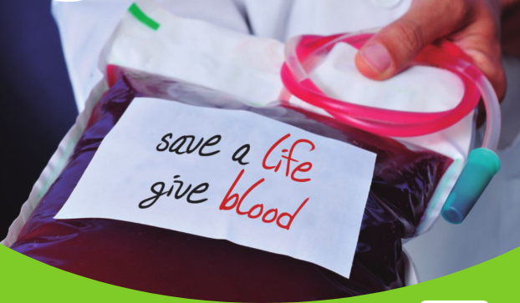
TEMA 4. A CIRCULACIÓN E A DIXESTIÓN

Slide 2
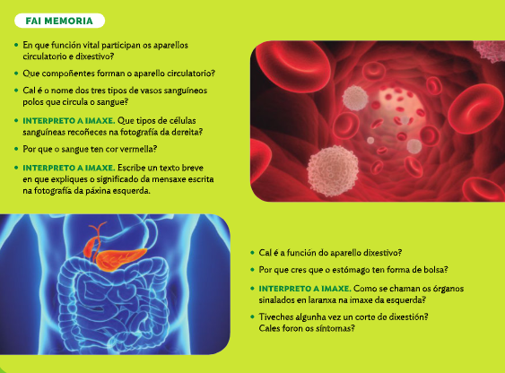

Slide 3
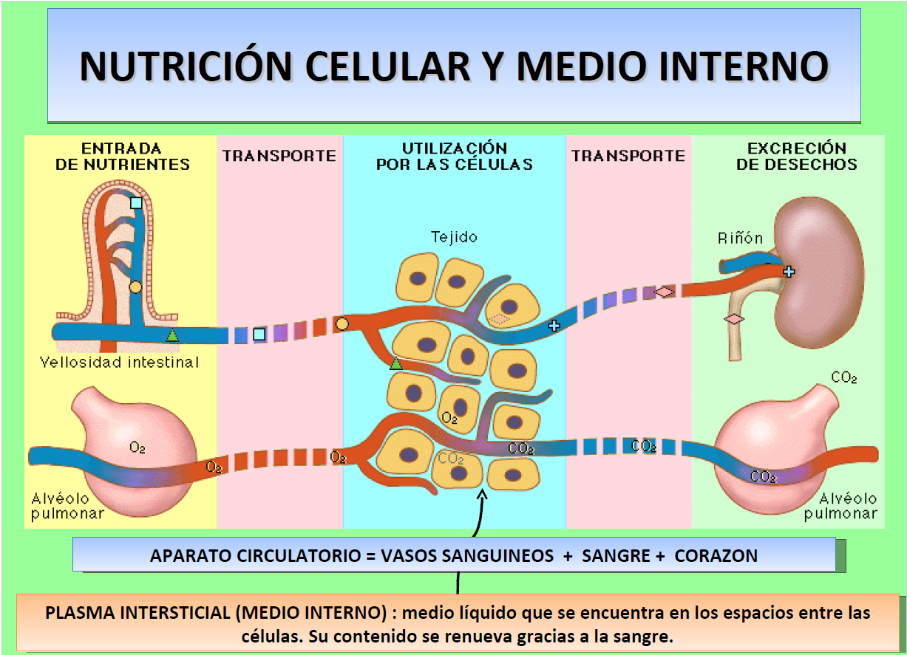


Slide 4
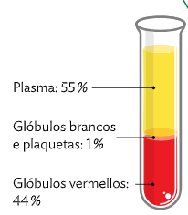
1. O SANGUE
O sangue é un líquido viscoso de cor vermella que circula polo interior do aparello circulatorio.
- Función:
1. Transportar ata as células os nutrientes e o osíxeno que necesitan para vivir.
2. Recolle dióxido de carbono e outros refugos e lévaos ata os órganos encargados de expulsalos.
- Composición do sangue:
a) Plasma sanguíneo
b) Células sanguíneas

Slide 5
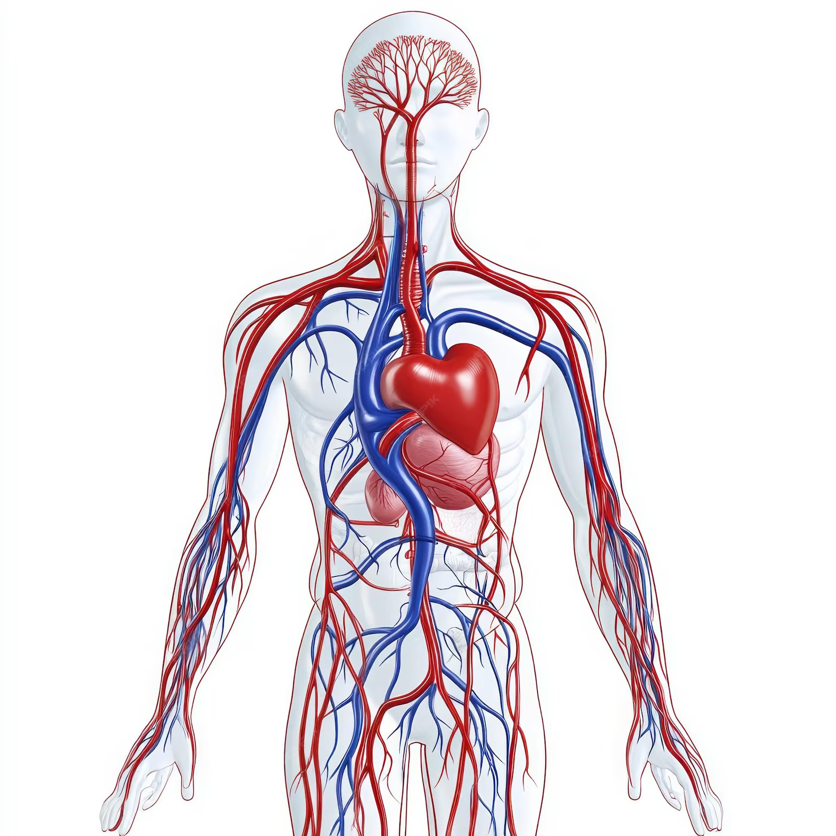
O sistema circulatorio
Funcións:
- Transportar substancias ( nutrientes e substancias de refugallo) duns lugares a outros do noso organismo.
Formado por:
  Sangue
  Vasos sanguíneos
  Corazón

Slide 6
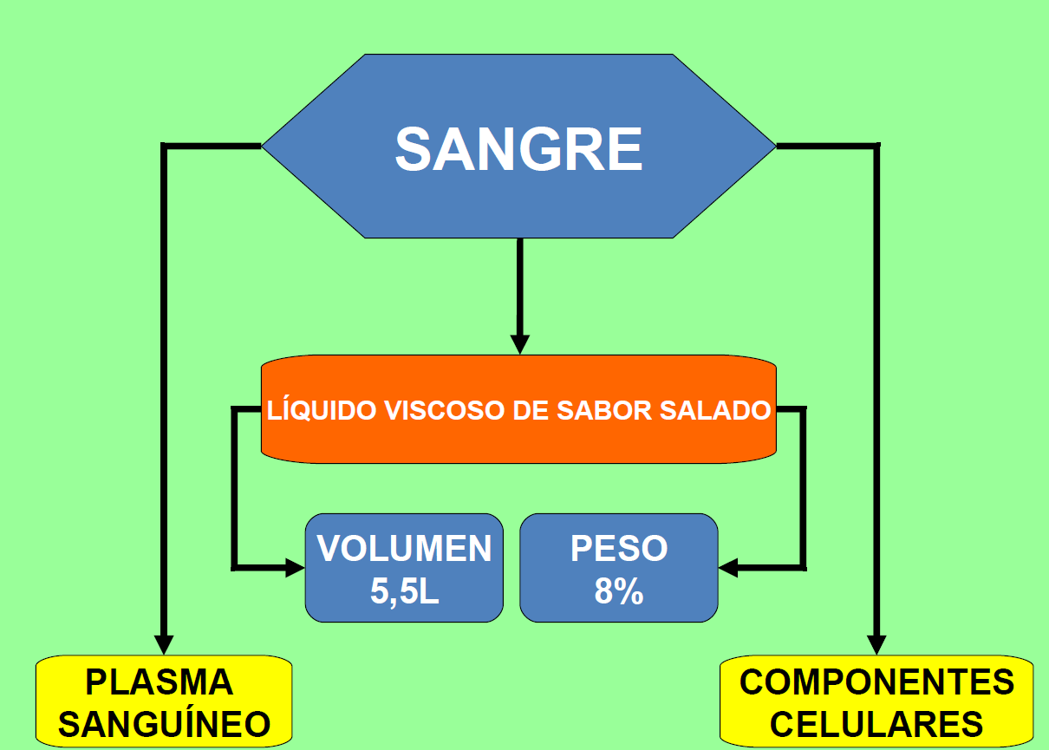

Slide 7
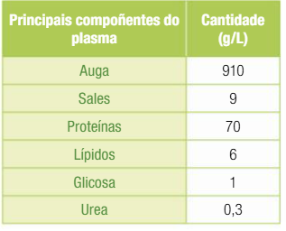
a) Plasma sanguíneo
Composición do plasma sanguíneo:
  Auga ( 95%)
  Sales minerais
  Proteínas
  Glícidos
  Graxas
  Substancias de refugo

Slide 8
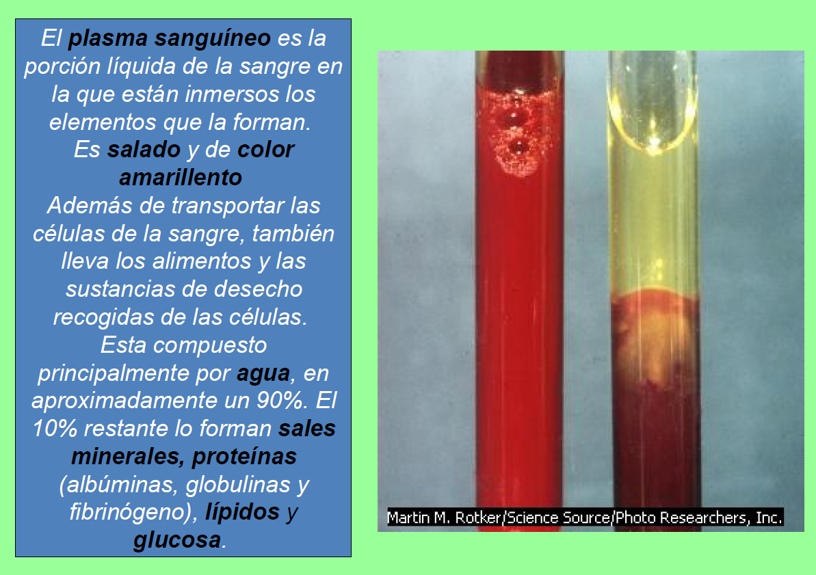

Slide 9
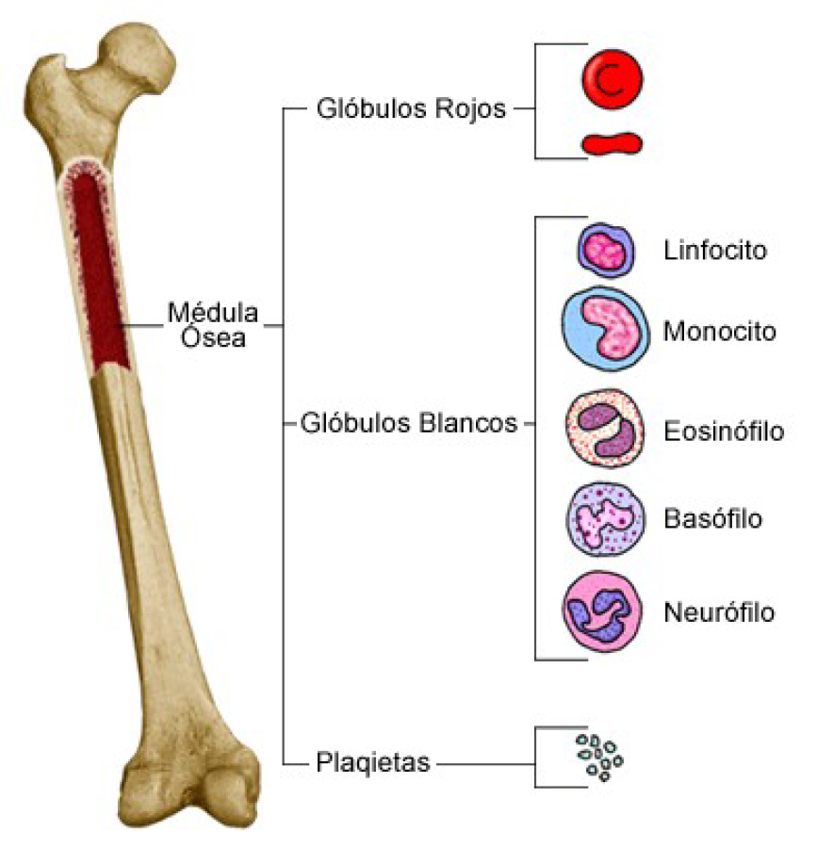
b) Células sanguíneas
Fórmanse na médula ósea vermella
( localizada no interior da pelve, vértebras e nos extremos do fémur):

Slide 10
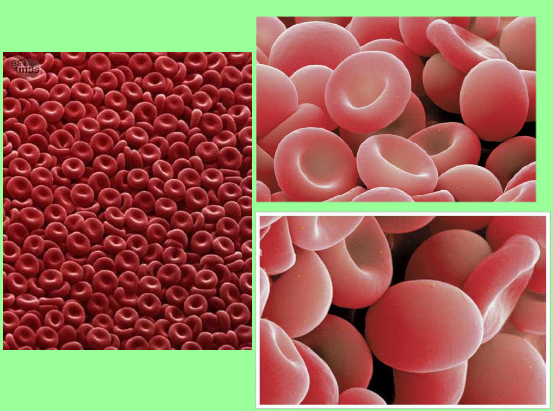
b) Células sanguíneas
Glóbulos vermellos ou eritrocitos:
- Non teñen núcleo
- Teñen hemoglobina ( contén ferro).
- Función: transporte de osíxeno dende os pulmóns ao resto do corpo.
Tipos de células sanguíneas

Slide 11
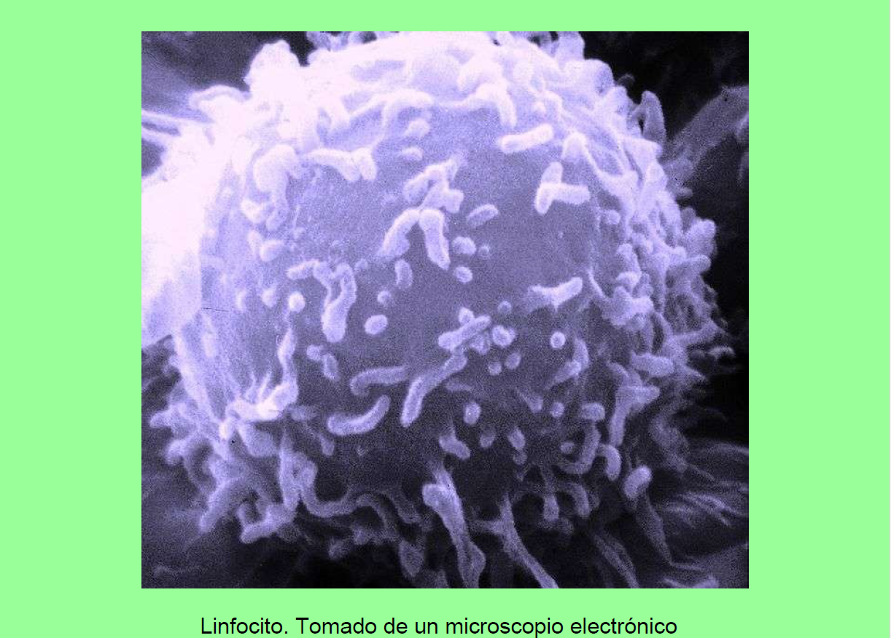
b) Células sanguíneas
Glóbulos brancos ou leucocitos:
- Células con núcleo
- Función: defenden o organismo fronte ás infeccións.
Tipos de células sanguíneas

Slide 12
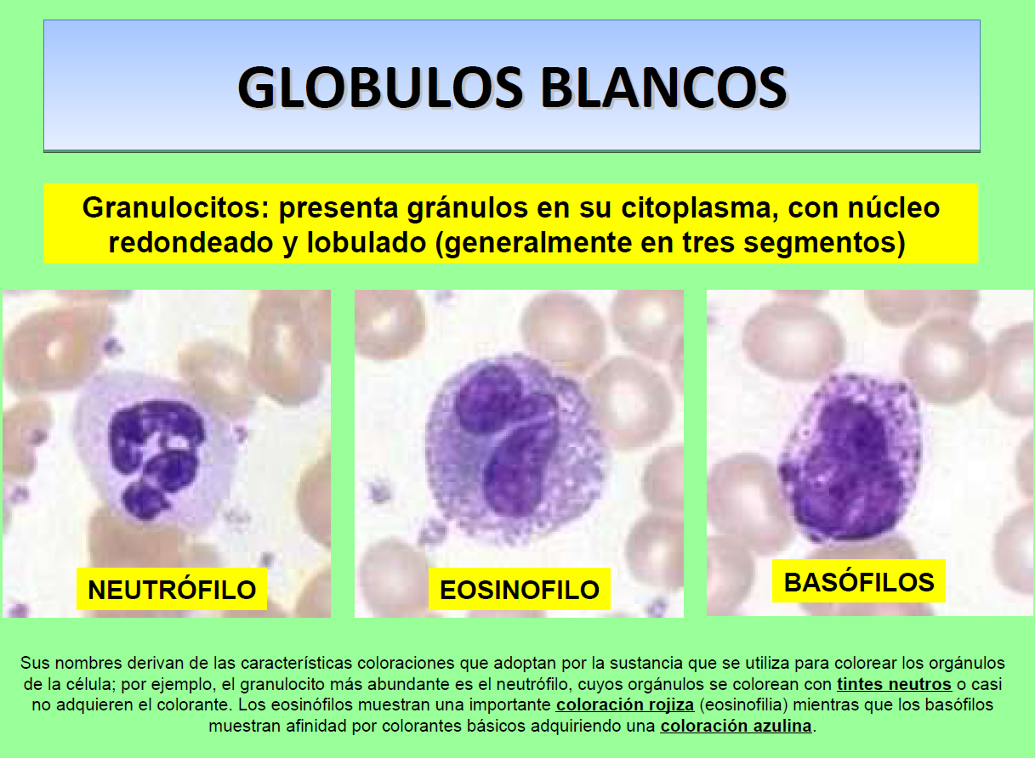

Slide 13
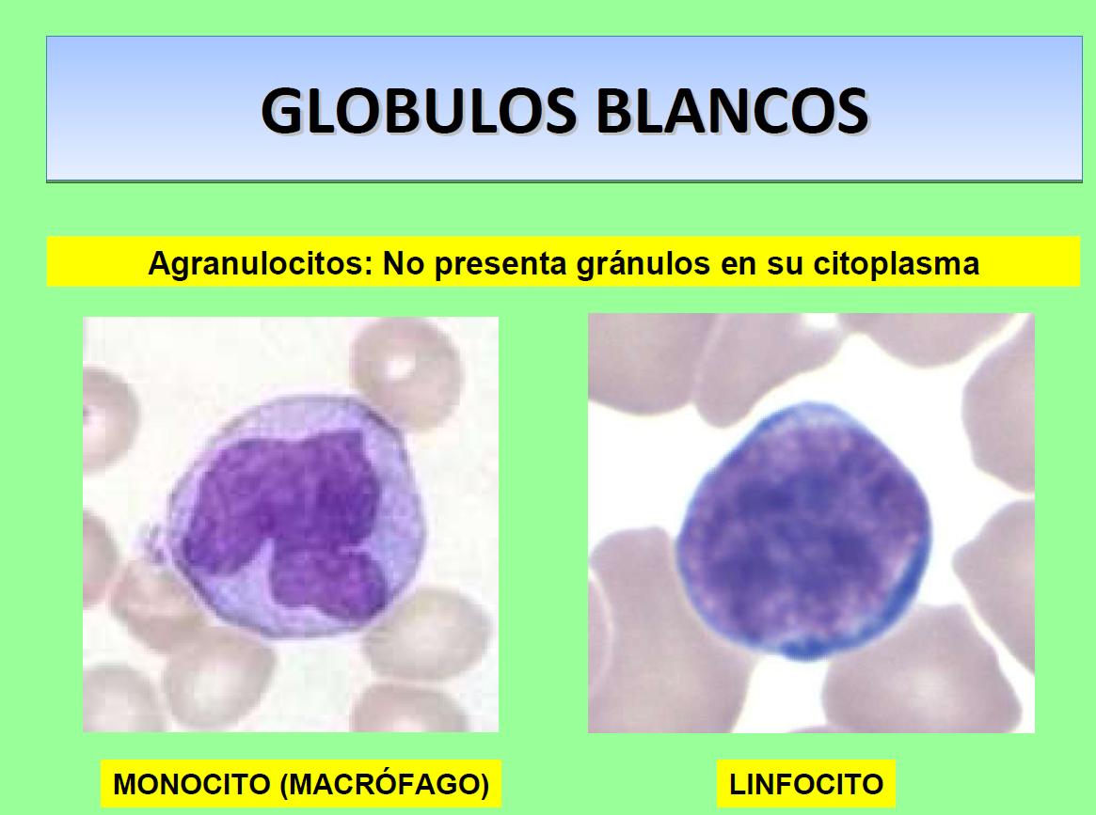

Slide 14
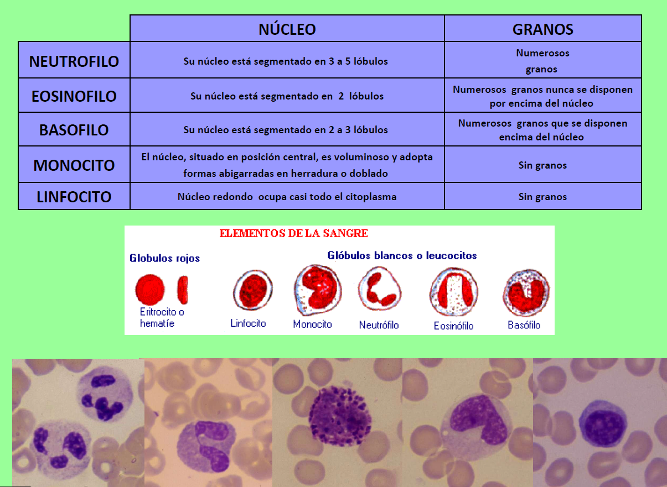

Slide 15
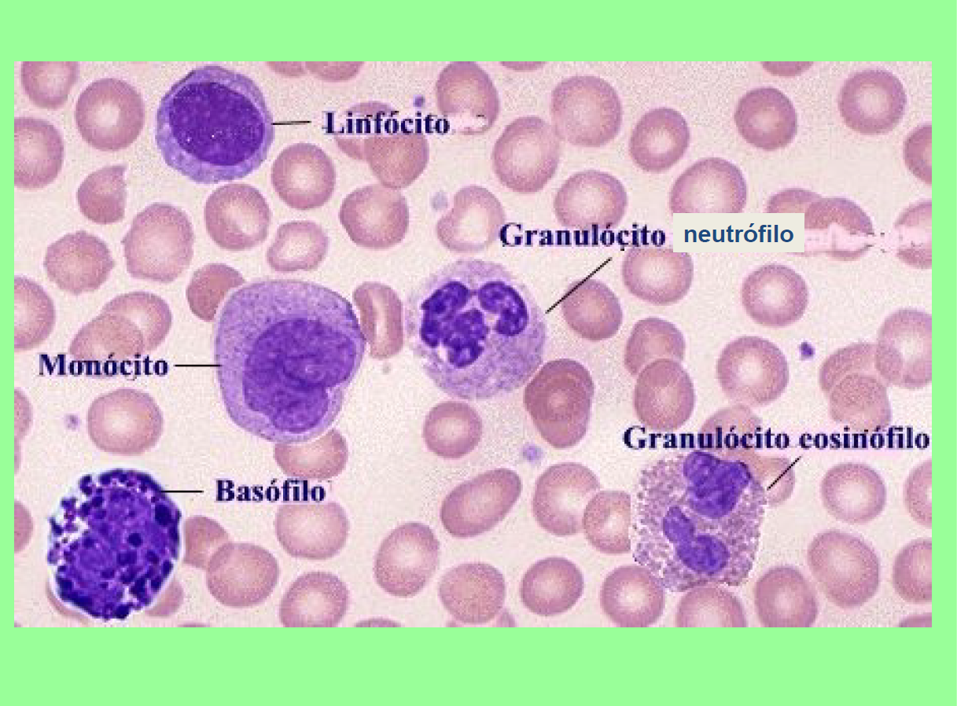

Slide 16
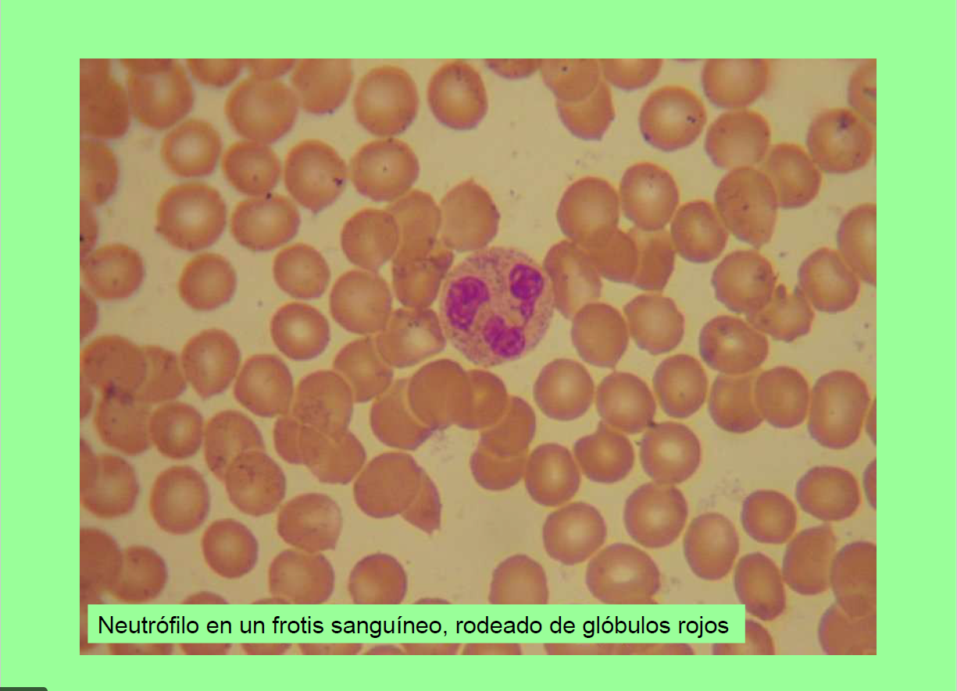

Slide 18
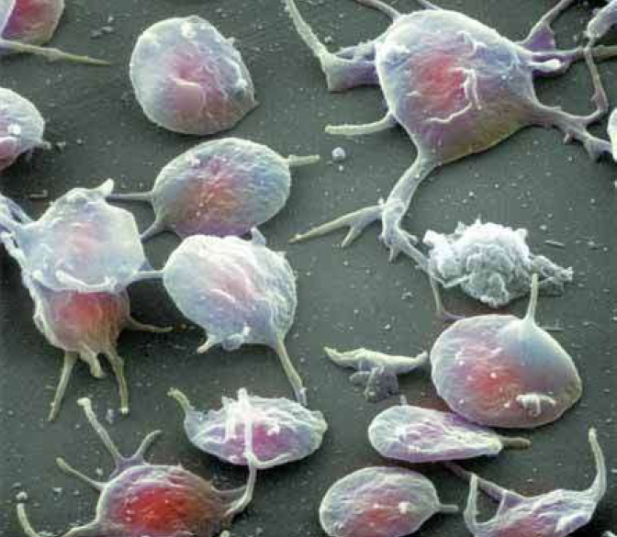
b) Células sanguíneas
Plaquetas:
- Non son auténticas células. Son fragmentos celulares.
- Función: interveñen na coagulación sanguínea ( tapón plaquetario). Evita as hemorraxias.
Tipos de células sanguíneas

Slide 19
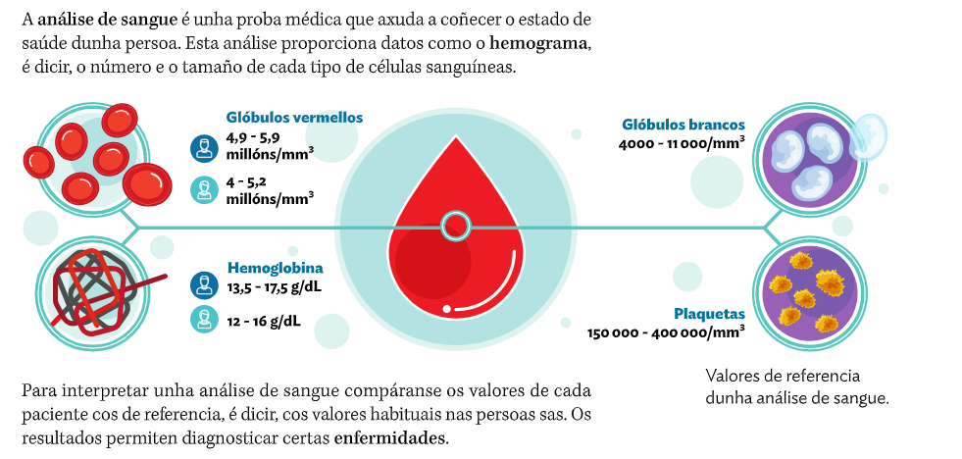
As enfermidades asociadas ao sangue

Slide 20
AS ENFERMIDADES ASOCIADAS AO SANGUE
ANEMIA
Leucemia
Diminución no sangue do número de glóbulos vermellos ou dos niveis de hemoglobina.
O sangue non transporta suficiente osíxeno ás células.
Máis frecuente: anemia por falta de ferro.
Cancro que afecta á médula ósea vermella.
Aumento de leucocitos ou das células nai que forman na médula ósea as células sanguíneas.

Slide 21
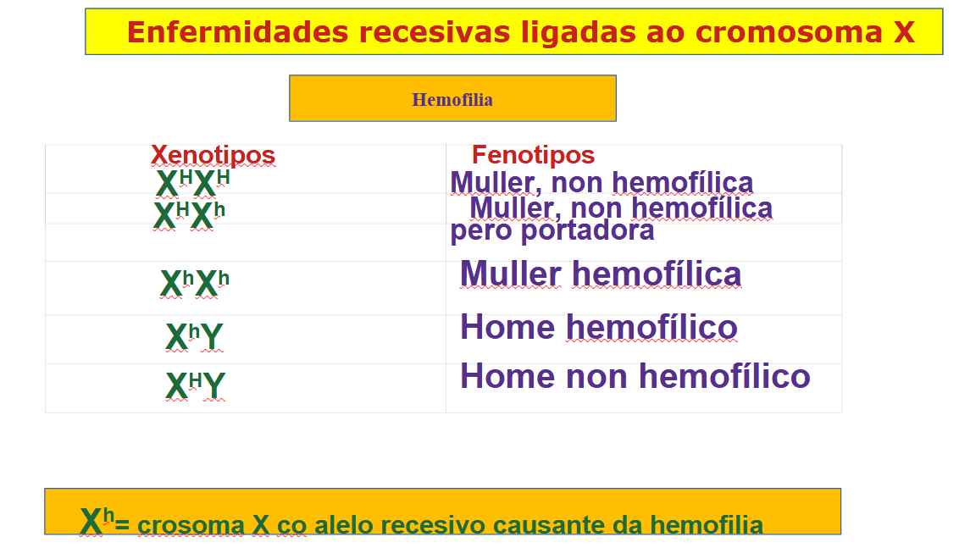
AS ENFERMIDADES ASOCIADAS AO SANGUE
HEMOFILIA
Enfermidade hereditaria na que o sangue non coagula ben.
Prodúcense hemorraxias tras unha lesión ou accidente.

Slide 22
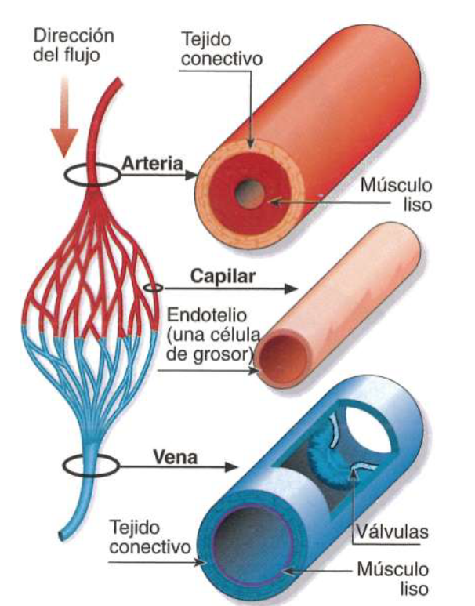
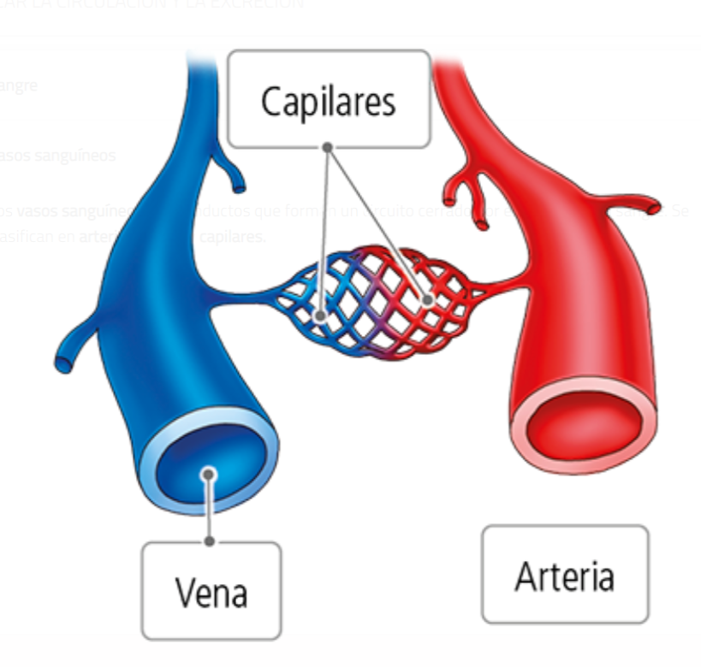
2. OS VASOS SANGUÍNEOS
a) Arterias
b) Capilares
c) Veas
Tipos de vasos sanguíneos

Slide 23
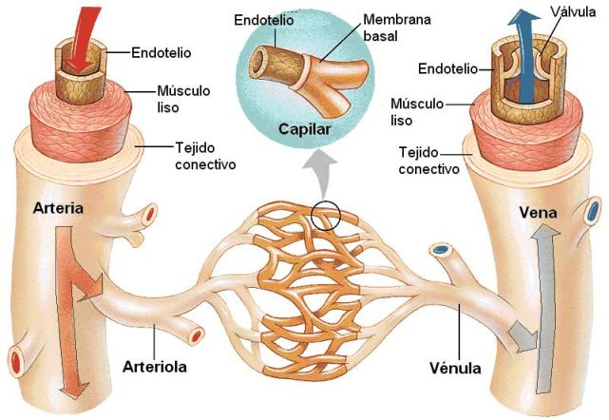
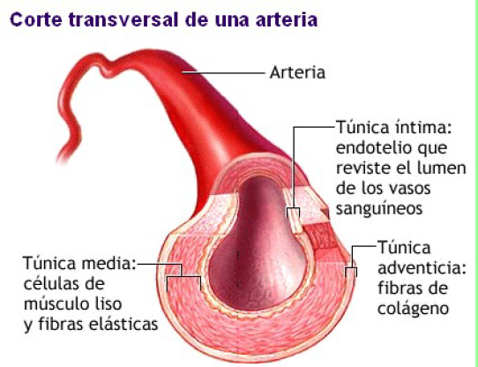
2. OS VASOS SANGUÍNEOS
a) Arterias:
- Levan o sangue desde o corazón aos órganos do corpo.
- Paredes grosas, resistentes e elásticas.
- Elevada presión.
- Ramifícanse ao afastarse do corazón dando lugar ás arteriolas.
Tipos de vasos sanguíneos

Slide 24
2. OS VASOS SANGUÍNEOS
a) Capilares:
- Vasos microscópicos que chegan a todas as células.
- Unen as arteriolas coas vénulas.
- Parede delgada ( endotelio): intercambio de gases, nutrientes e refugos entre o sangue e as células.
Tipos de vasos sanguíneos

Slide 25
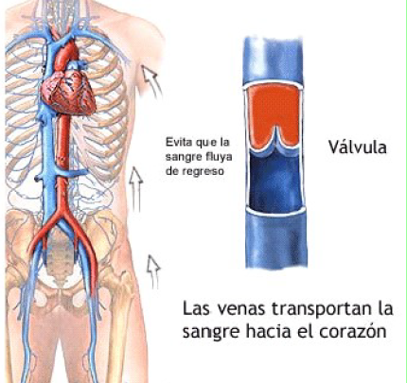
2. OS VASOS SANGUÍNEOS
a) Veas:
- Levan o sangue desde os órganos ao corazón.
- As vénulas únense e forman veas.
- Paredes moi finas e menos elásticas ca as das arterias.
- O sangue circula a baixa presión.
- Válvulas que evitan que o sangue retroceda.
Tipos de vasos sanguíneos

Slide 26
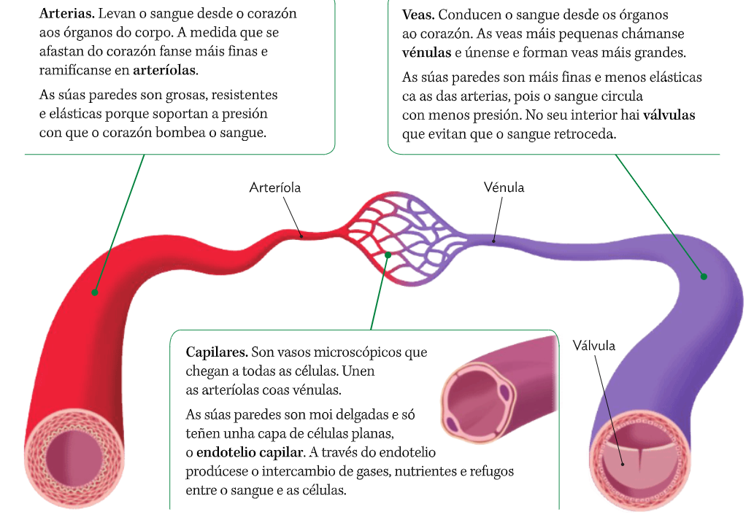
2. OS VASOS SANGUÍNEOS

Slide 27
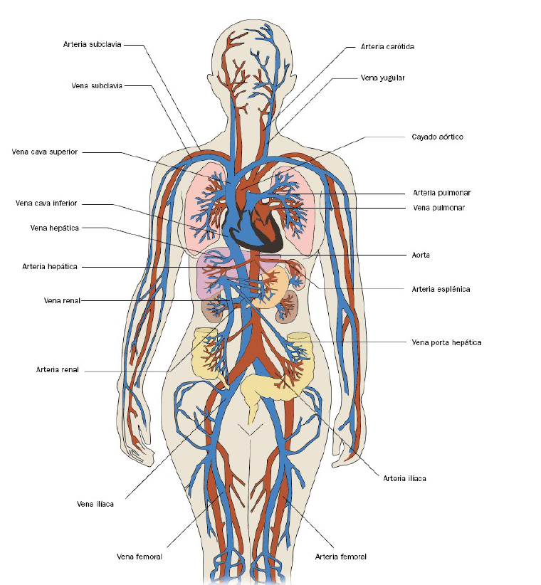

Slide 28
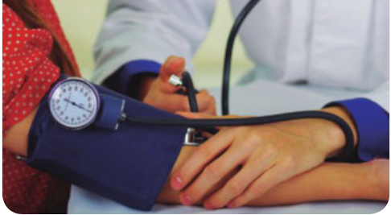
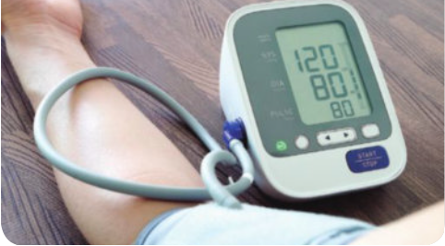
2. OS VASOS SANGUÍNEOS
É a forza que exerce o sangue sobre as paredes das arterias cando circula polo noso organismo.
Tensiómetro ( instrumento para mediar a tensión).
- Presión sistólica ( o corazón se contrae).
- Presión diastólica ( o corazon se relaxa).
A presión arterial

Slide 29
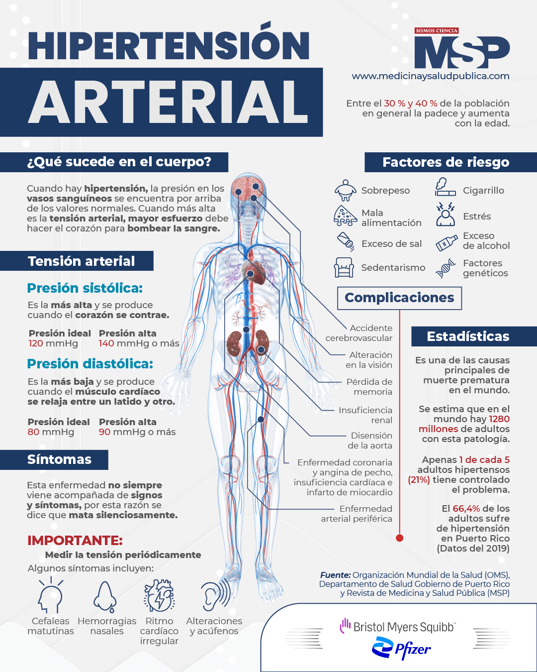
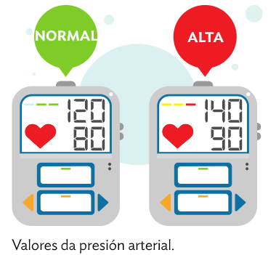
2. OS VASOS SANGUÍNEOS
Hipertensión arterial
- Elevación anormal crónica da presión arterial.
- É un dos principais factores de risco de enfermidade cardiovascular.
Enfermidades dos vasos sanguíneos

Slide 30
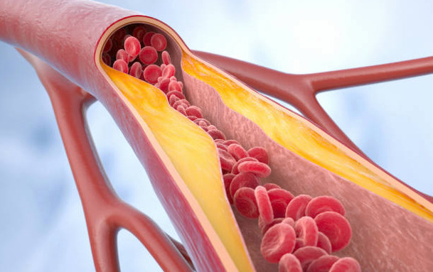
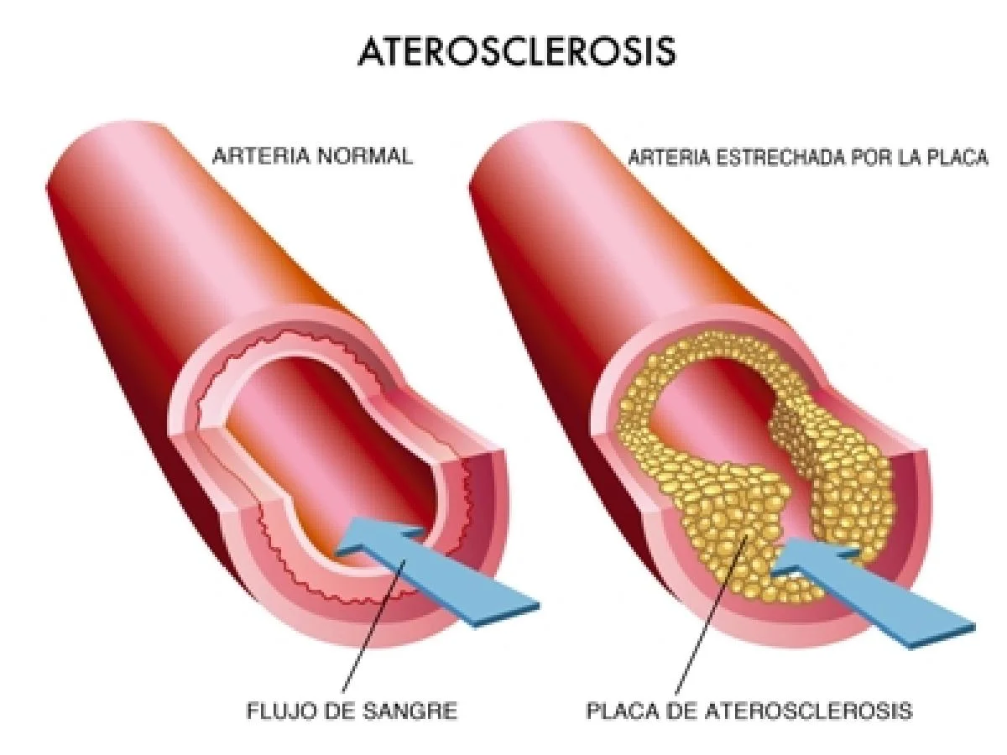
2. OS VASOS SANGUÍNEOS
Arteriosclerose
- Acumulación de lípidos na parede arterial, principalmente colesterol, que forman unha placa de ateroma.
- A placa de ateroma aumenta o grosor da parede e diminúe o fluxo sanguíneo.
- Sobre esta lesión fórmase un coágulo ( obstrución da arteria).
-Complicacións: infarto de miocardio e ictus cerebral.
Enfermidades dos vasos sanguíneos

Slide 31
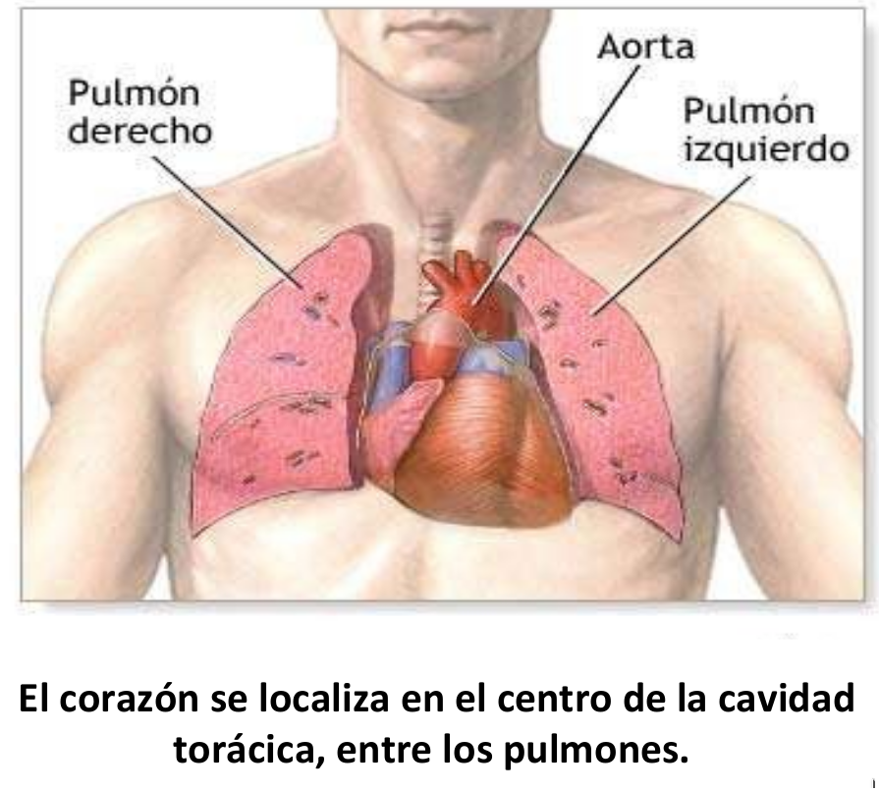
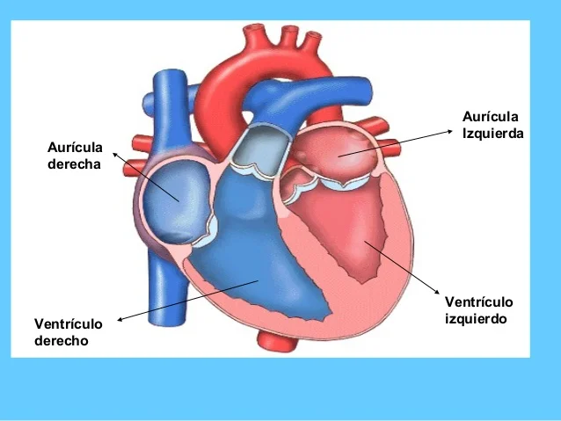
Localización: está situado na cavidade torácica, entre os pulmóns.
Anatomía do corazón:
- Paredes formadas por tecido muscular cardíaco ou miocardio.
- Tabique lonxitudinal: separa a parte dereita ( desosixenada) da parte esquerda ( osixenada).
- Formado por 4 cavidades:
. 2 aurículas ( a elas chega sangue conducido polas veas).
. 2 ventrículos ( deles sae o sangue do corazón e é conducido polas arterias).
3. O CORAZÓN

Slide 32
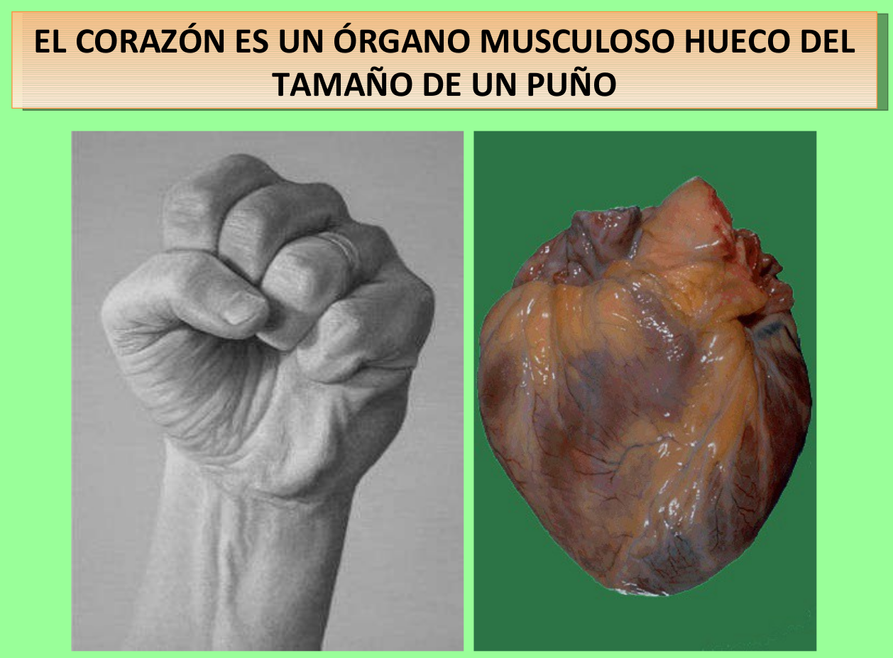

Slide 33
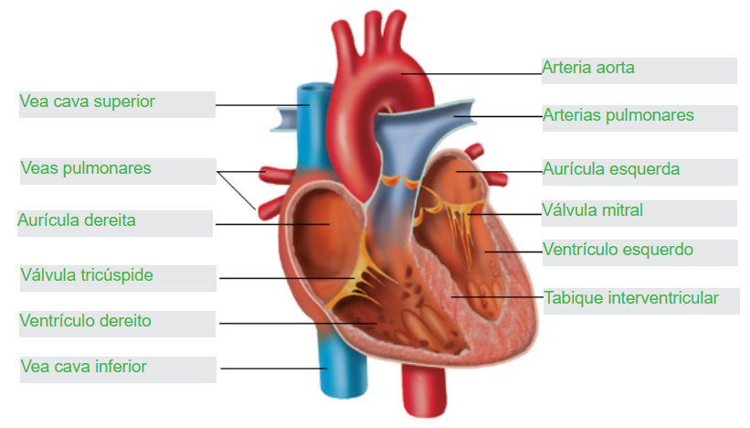
Anatomía do corazón:
Válvulas auriculoventriculares:
.Válvula mitral ( comunica a aurícula esquerda co ventrículo esquerdo).
.Válvula tricúspide ( comunica a aurícula dereita co ventrículo dereito).
Válvulas semilunares ou arteriais:
. Válvula pulmonar
. Válvula aórtica
3. O CORAZÓN

Slide 34
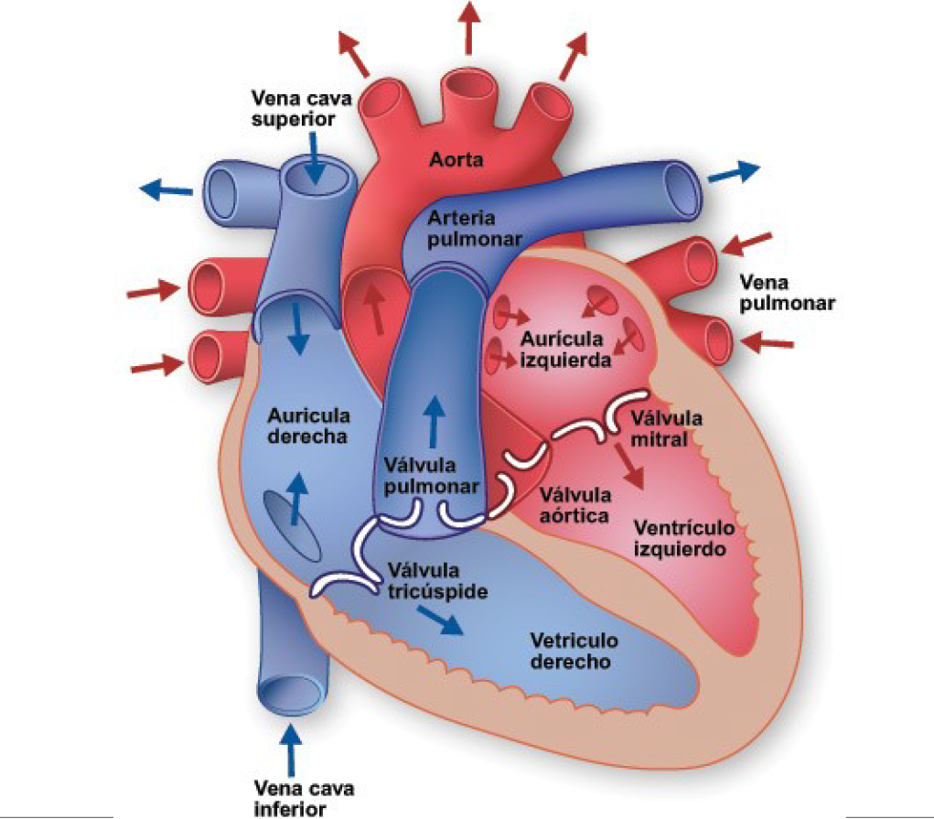
3. O CORAZÓN

Slide 35
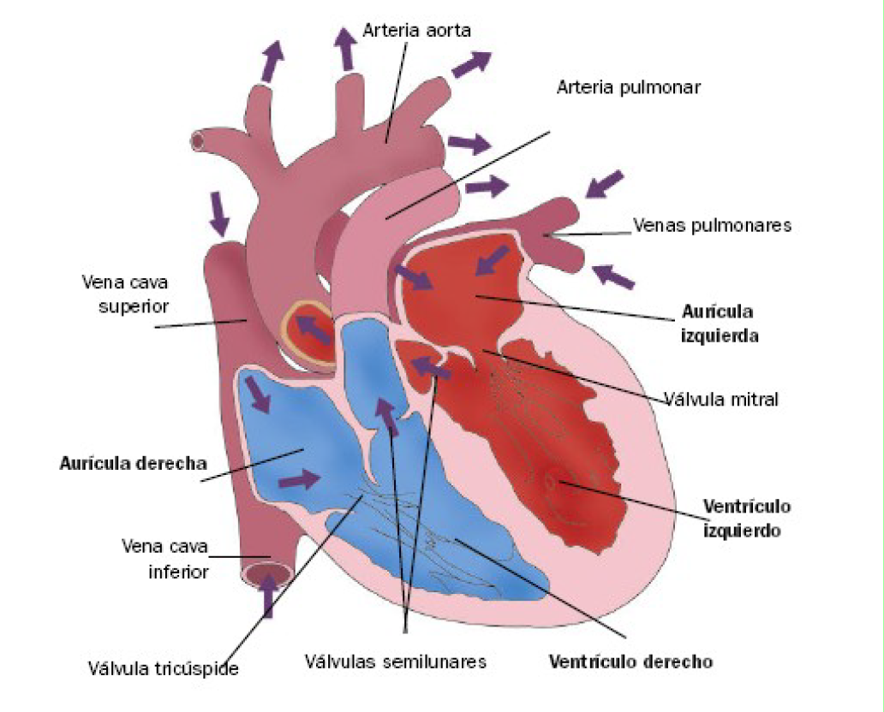
3. O CORAZÓN

Slide 36
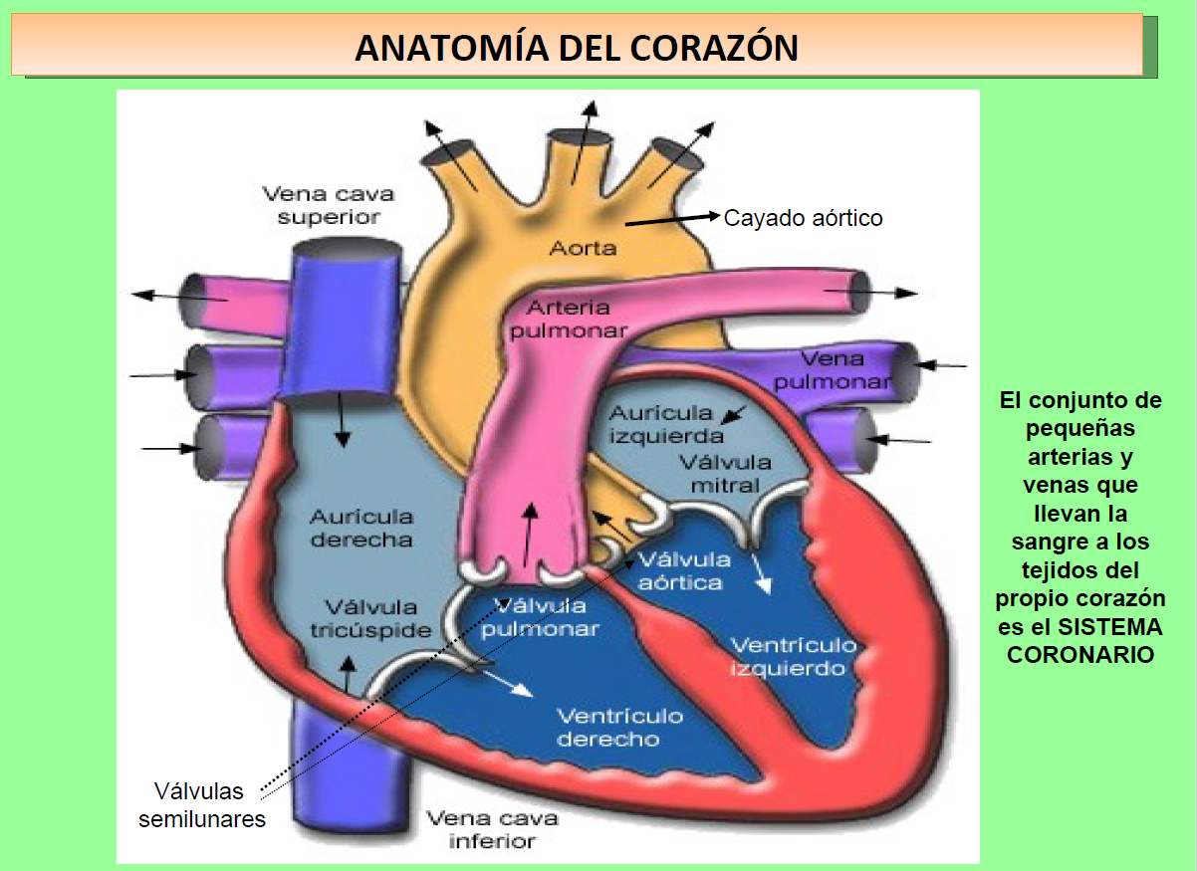

Slide 37
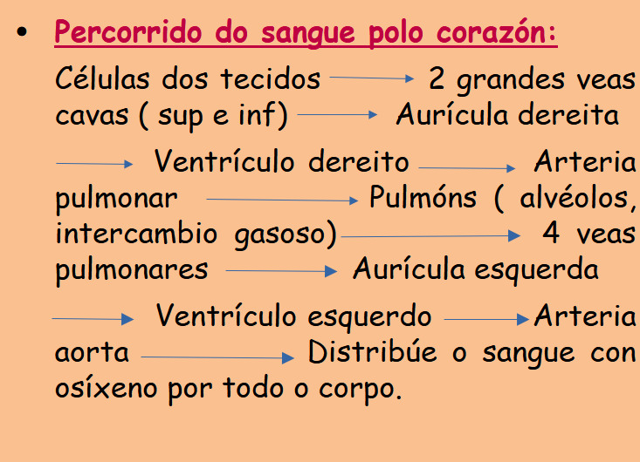
3. O CORAZÓN

Slide 38
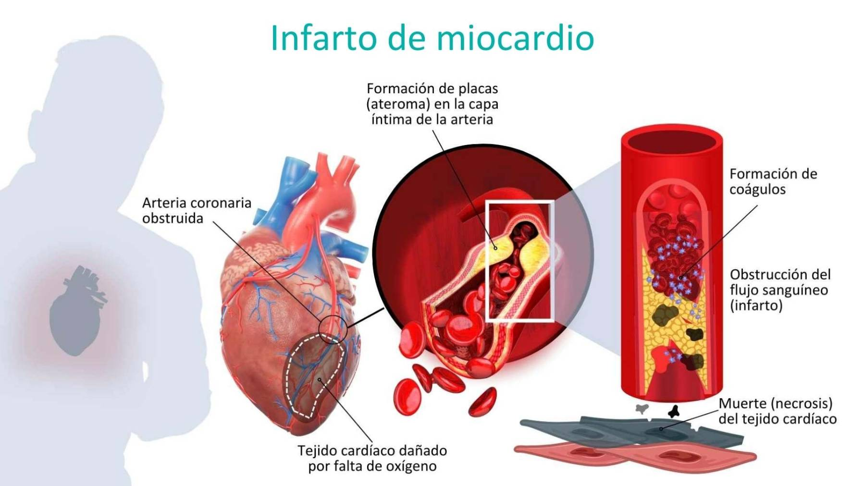
3. O CORAZÓN
Infarto de miocardio
- Obstrucción das arterias coronarias que irrigan o miocardio.
- Consecuencia: as células do corazón non reciben osíxeno e morren.
- Infarto extenso: parada cardíaca e morte.

Slide 39
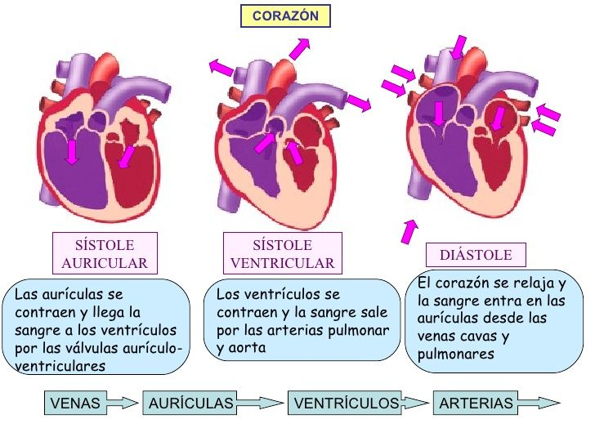
3. O CORAZÓN
O ciclo cardíaco
O corazón bombea o sangue grazas a dous movementos coordinados e rítmicos: un de contracción ( sístole) e outro de relaxación ( diástole). En cada latexo do corazón prodúcese un ciclo cardíaco.
- Etapas do ciclo cardíaco:
1. Sístole auricular
2.Sístole ventricular
3.Diástole auricular e ventricular

Slide 40
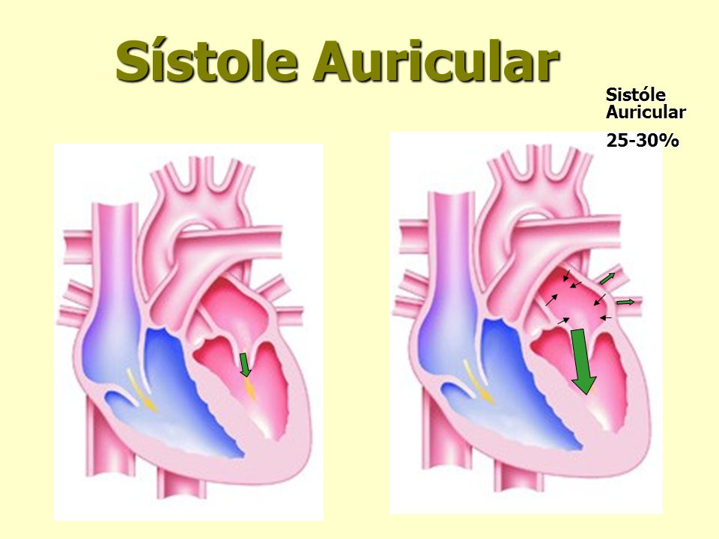
3. O CORAZÓN
O ciclo cardíaco
1. Sístole auricular:
- Contracción das aurículas.
- Ábrense as válvulas auriculoventriculares- O sangue pasa das aurículas cara aos ventrículos.

Slide 41
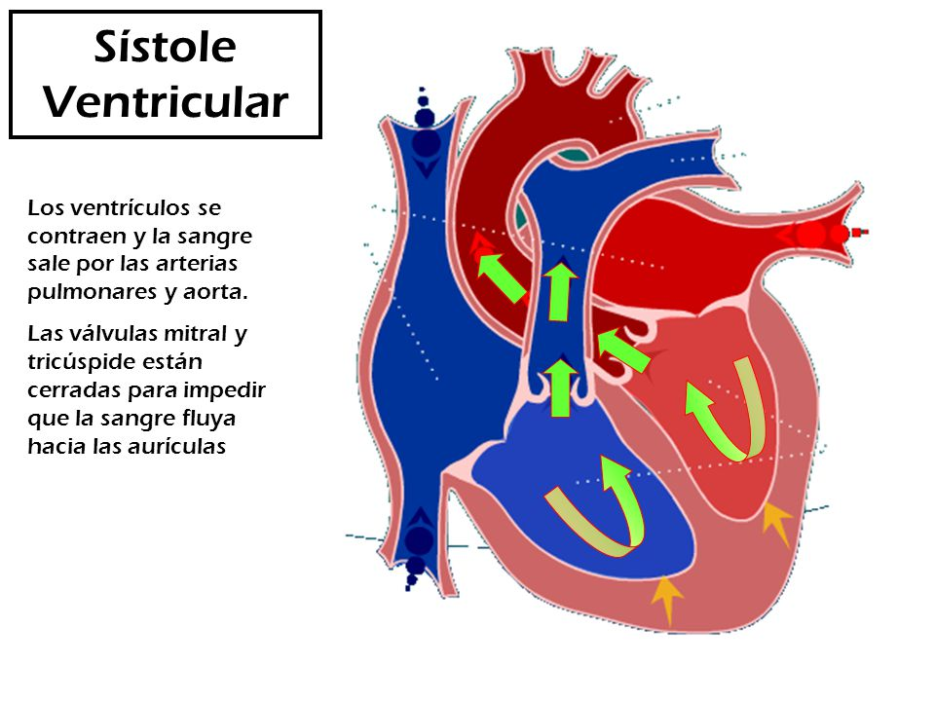
3. O CORAZÓN
O ciclo cardíaco
2.Sístole ventricular:
- Contracción dos ventrículos.
-Válvulas auriculoventriculares péchanse.
- Válvulas arteriais ábrense.
- O sangue sae impulsado cara aos pulmóns e ao resto do corpo.

Slide 42
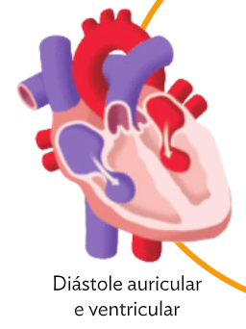
3. O CORAZÓN
O ciclo cardíaco
3.Diástole auricular e ventricular
- As válvulas arteriais péchanse.
- As aurículas e os ventrículos reláxanse.
- Aurículas énchense de sangue.
- As válvulas auriculoventriculares ábrense e comenzan a encherse os ventrículos.

Slide 43
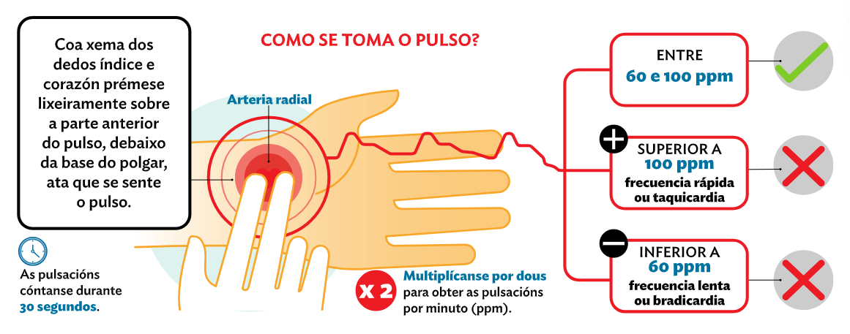
Apertura e peche das válvulas: ruídos cardíacos.
Sopros: as válvulas non funcionan correctamente ( ruídos anormais).
Frecuencia cardíaca:
- É o número de latexos do corazón nun minuto.
- Mídese tomando o pulso ( pulsación nalgunha arteria).
Arritmia: alteración da frecuencia cardíaca
ALTERACIÓNS NO CICLO CARDÍACO

Slide 44
ALTERACIÓNS NO CICLO CARDÍACO

Slide 45
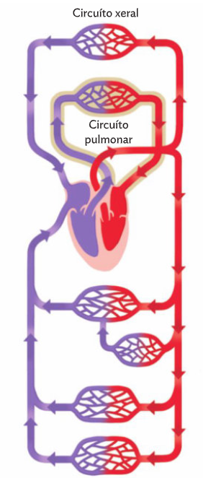
4. A DOBRE CIRCULACIÓN
Circulación sanguínea no ser humano:
- Dobre: o sangue pasa dúas veces polo corazón. Hai 2 circuitos.
- Completa: o sangue rico en osíxeno nunca se mestura co sangue rico en dióxido de carbono. Para elo, o corazón posúe un tabique interventricular.
- Pechada: o sangue circula polo interior dos vasos sanguíneos.

Slide 46
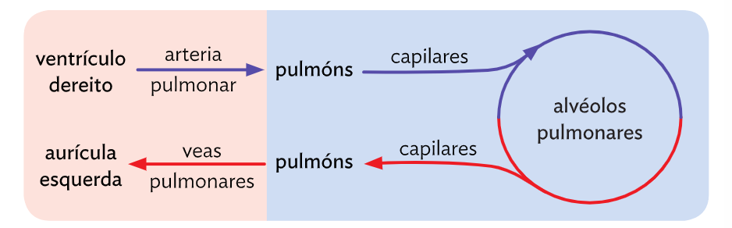
4. A DOBRE CIRCULACIÓN
Circuito pulmonar ou menor:
- Establécese entre o corazón e os pulmóns.
- Obxectivo: enriquecer o sangue de osíxeno.

Slide 47
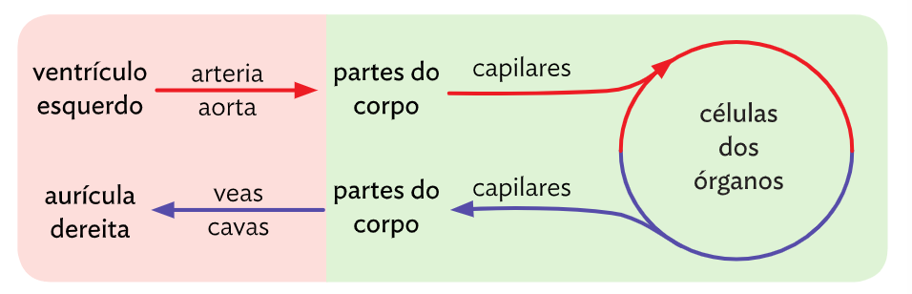
4. A DOBRE CIRCULACIÓN
Circuito maior ou xeral:
- Establécese entre o corazón e os órganos do corpo, agás os pulmóns.
- Obxectivo: repartir o sangue osixenado por todas as células do corpo.

Slide 48
